Slide 1
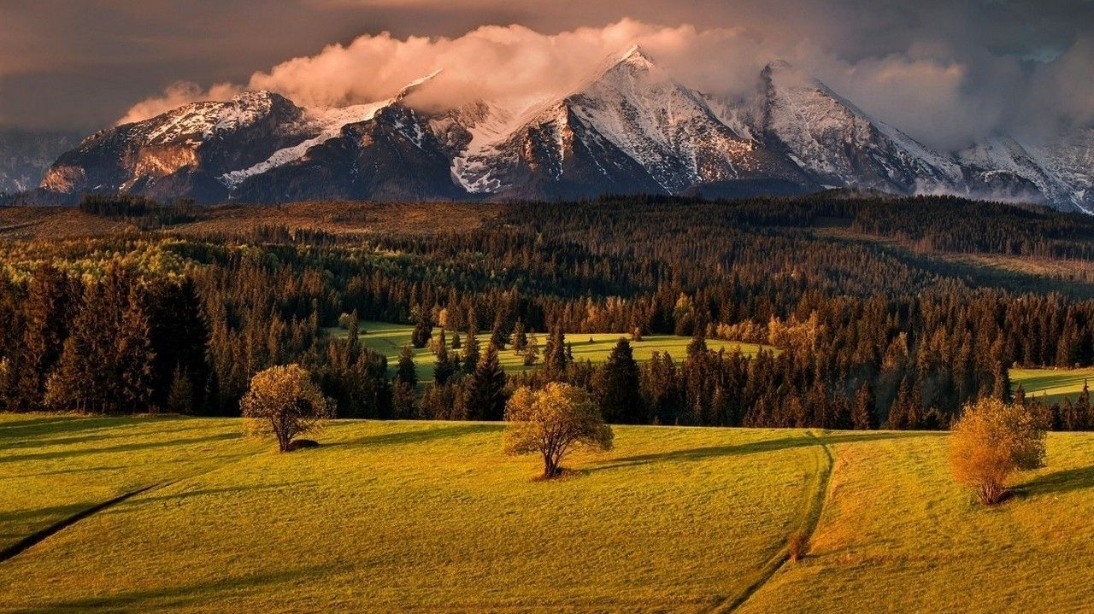
Romantizmus na Slovensku
Štúrovci

Slide 2
Romantizmus
Obdobie: 2. polovica 18. storočia až 1. polovica 19. storočia
(1750 – 1850)
Filozofia: snaha o zmenu spoločenskej situácie, rovnosť medzi všetkými vrstvami ľudu.
Národy: boj za národnú slobodu, samostatnosť

Slide 3
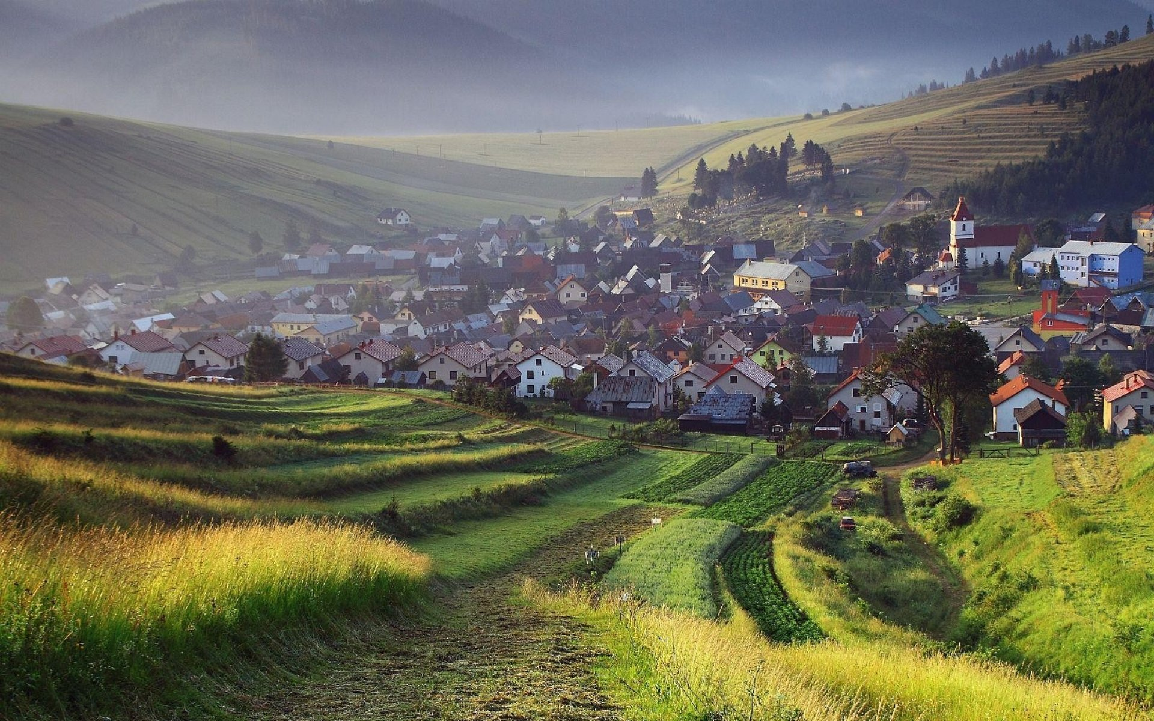
Romantizmus na Slovensku
Návrat k ľudovej tvorbe, záujem o ľudové piesne, rozprávky, ...
Umelci opisovali svoje sny, veľmi často bývali sklamaní z rozdielov medzi ich snami a skutočnosťou.
Sny sa týkali zmeny spoločenskej situácie. Očakávania ľudí neboli naplnené.

Slide 4
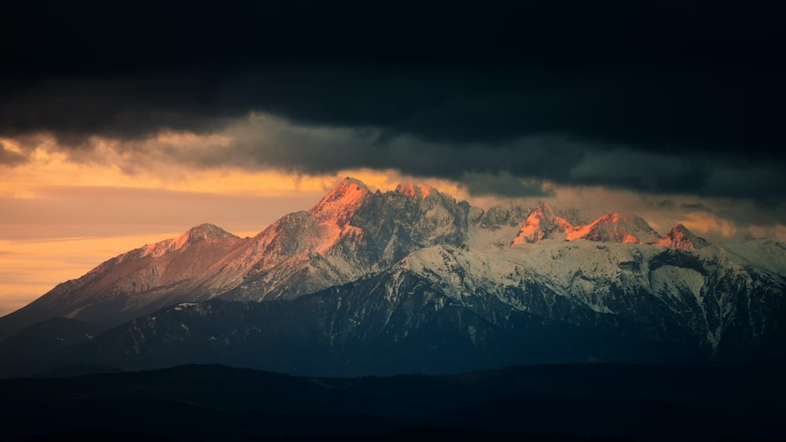
Znaky romantizmu
Čerpanie námetov z ľudovej tvorby
Sylabický veršový systém (rovnaký počet slabík vo veršoch)
V tvorbe sa využívala najmä lyrika.
Hrdina – túži po slobode, zvyčajne je nespokojný, za národné záujmy neváha obetovať aj vlastný život.

Slide 5
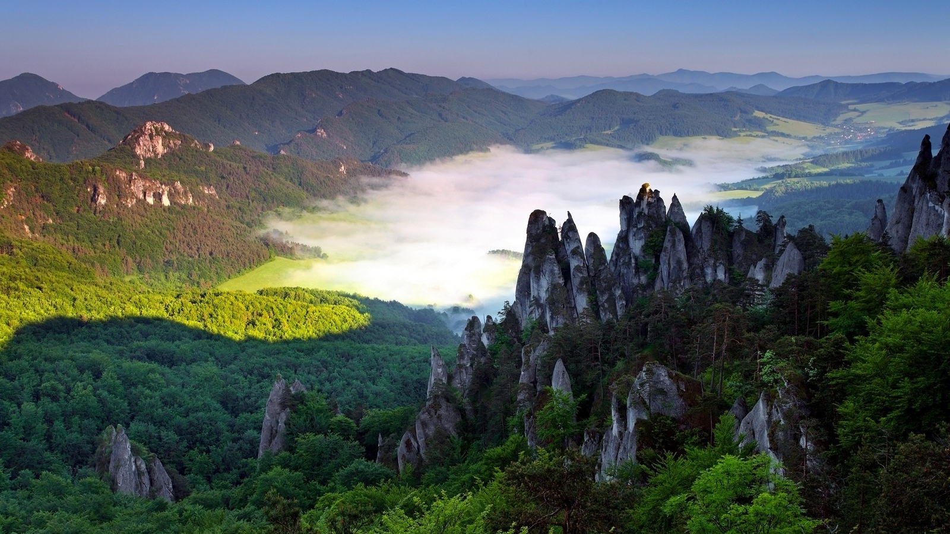
Znaky romantizmu
Témy: jánošíkovská, protiturecká tematika, národná minulosť
Používanie symbolov (Tatry = Slovensko, orol = sloboda)
Predstavitelia: štúrovci

Slide 6
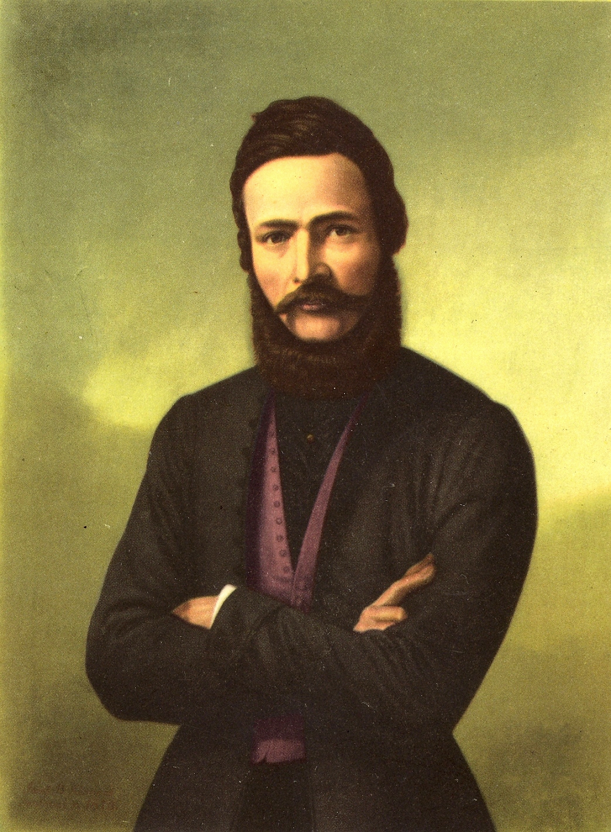
Štúrovci
Skupina autorov pomenovaná podľa Ľ. Štúra
Spoločná snaha o zlepšenie postavenia Slovákov
Najznámejší štúrovci: Janko Kráľ
Samo Chalupka
Andrej Sládkovič
Ján Botto
Janko Francisci
Janko Matúška

Slide 7
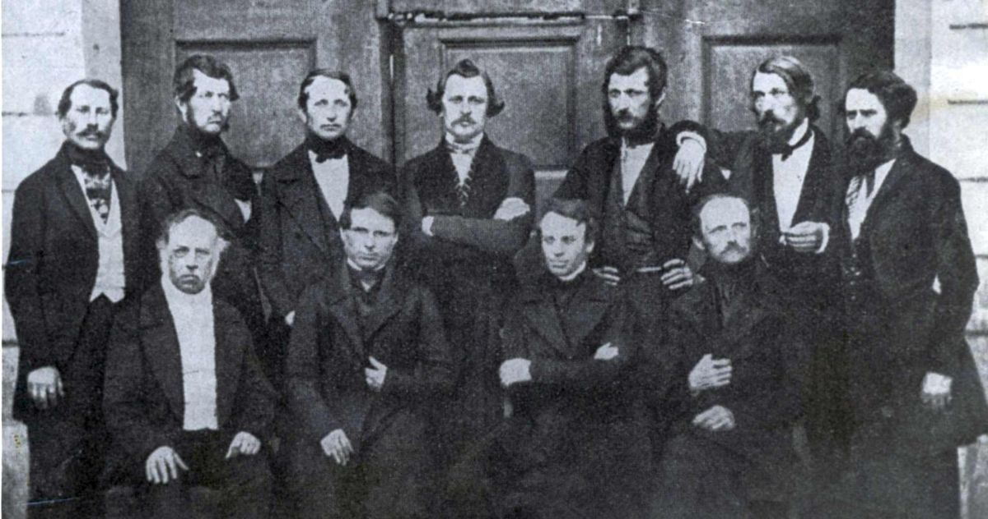
Samo Chalupka
Michal Hodža
Ľudovít Štúr
Jozef Hurban

Slide 8
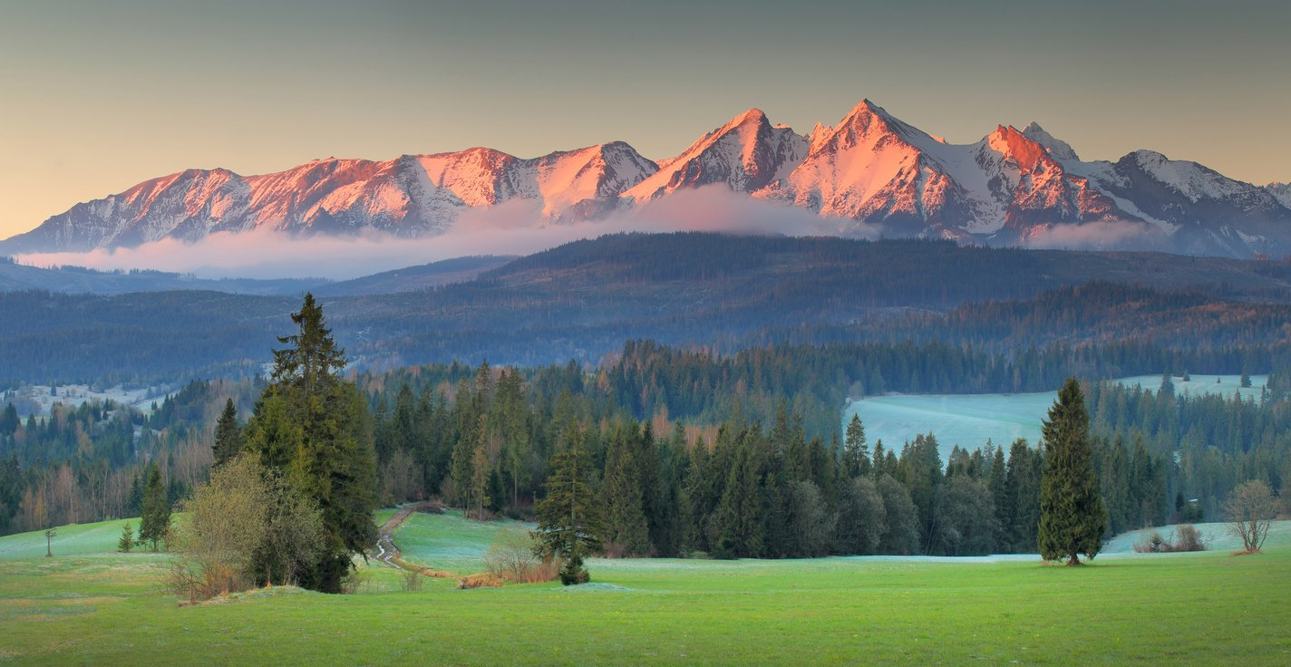
Úlohy:
1. Doplň: Romantizmus čerpal námety z .................. .................... .
2. Ktorý veršový systém bol typický pre romantizmus?
3. Vymenuj aspoň troch najznámejších štúrovcov.
4. Charakterizuj romantizmus na Slovensku.
5. Aká bola filozofia romantizmu?

